Slide 1
Karijera:
Studiranje

Slide 2
Lab 05 – Metode učenja (II. dio)

Slide 3
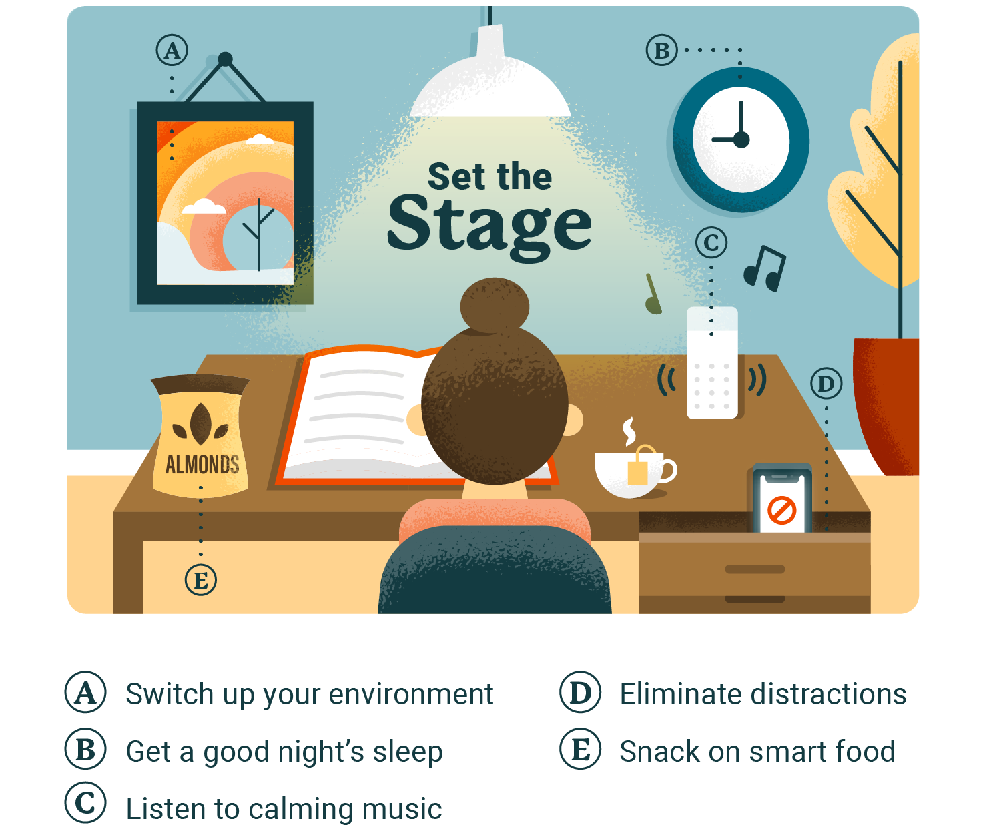
Source: edu.usd

Slide 4
SQ3R

Slide 5
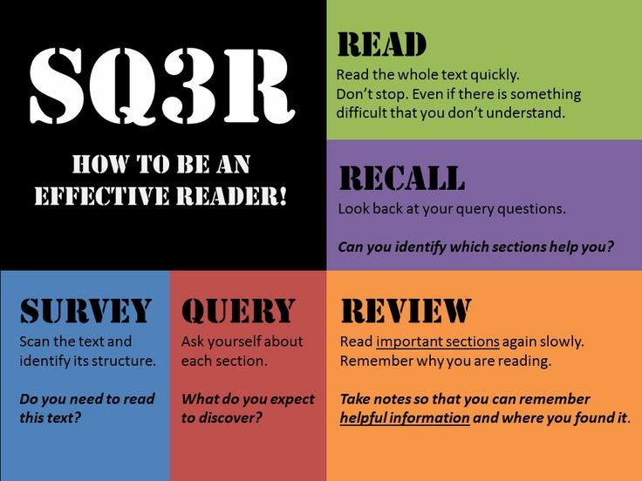

Slide 6
1. Survey/Skim (Pregledati)
Pročitajte naslov – pripremite se na „ulaz” u temu
Pročitajte uvod i/ili sažetak o knjizi – Koje su najvažnije točke? Što kaže autor, a što recenzenti?
Obratite pozornost na svaki podebljani naslov i podnaslov – Izgradite strukturu za misli i detalje koje ćete kasnije uočiti.
Obratite pozornost na bilo kakve vizuale – Grafikoni, karte, dijagrami itd. tu su da istaknu poantu. Nemojte ih zanemariti.
Pomagala za čitanje – kurziv, podebljani tekst, cilj poglavlja i pitanja na kraju poglavlja uključeni su kako bi vam pomogli u sortiranju, razumijevanju i pamćenju.

Slide 7
Zašto?
Daje vam širu sliku
Priprema vas za čitanje
Pomaže vam da odlučite što je važno
Možete povezati informacije s onim što već znate
Pokušat ćete objasniti i stvoriti nove informacijske veze

Slide 8
2. Question (Pitati)
Postavite pitanja na temelju onoga što ste pregledali u prvom koraku – pokušajte pretpostaviti o čemu bi se sve u tekstu moglo raditi.
Zapišite svoja pitanja i bilješke.
Uvijek možete dodati daljnja pitanja.
Dok čitate, razmišljajte o odgovorima na svoja pitanja.
Što su pitanja bolja, to će vaše razumijevanje biti bolje.
Kada vaš um aktivno traži odgovore na pitanja, on postaje uključen u učenje.
Ovim načinom rada aktivirate svoje ranije znanje i razvijate zanimanje za učenje.

Slide 9
Zašto?
Pomaže vam da ostanete usredotočeni na čitanje jer tražite odgovore.
Daje vam svrhu, a traženje odgovora stvara interes.
Dobra je praksa za samotestiranje o različitim temama.

Slide 10
3. Read (Čitati)
Čitajte polako i temeljito.
Čitajte dio po dio sa svojim pitanjima na umu i tražite odgovore.
Razmislite trebate li postaviti neka nova pitanja.
Svjesno slijedite tekst i argumente koji se iznose.
Poslužite se markerom u boji i označite sve što je potrebno istaknuti.

Slide 11
Zašto?
Ovako ćete dobiti sve informacije iz udžbenika/skripte.
Dobra je priprema za predavanja i rasprave (ako učite na vrijeme).
Ključan je dio pripreme za ispite.

Slide 12
4. Recite (Sažeti)
Sažmite vlastitim riječima ono što ste upravo pročitali – napišite ili izgovorite.
Nakon svakog dijela, zaustavite se i prisjetite se vaših pitanja iz drugog koraka te pokušajte odgovoriti iz sjećanja.
Ako ne možete, pogledajte tekst ponovno (koliko god puta trebate), ali nemojte ići dalje na sljedeći dio dok ne možete izreći sve odgovore iz prethodnog dijela.

Slide 13
Zašto?
Pomaže vam zadržati informacije nakon čitanja.
Provjerava vašu razinu razumijevanja.
Ostajete budni i u interakciji s tekstom ;)

Slide 14
5. Review (Ponoviti)
Provjerite bilješke iz četvrtog koraka i ponovite sadržaj.
Nakon što završite cijelo poglavlje koristeći prethodne korake, vratite se na pitanja koja ste stvorili za svaki podnaslov.
Pokušajte odgovoriti na ta pitanja. Ako ne možete, pogledajte ponovo tekst i osvježite svoje pamćenje, a zatim nastavite. Ažurirajte bilo kakve nedovoljne bilješke.

Slide 15
Zašto?
Pomaže vam zadržati informacije na tjednoj bazi i dugoročno.
Pomaže vam pripremiti se za zadatke i testove.

Slide 16

VJEŽBA
01
U paru odaberite jedan članak/poglavlje knjige te ga obradite prema koracima:
Survey (Pregledati)
Questions (Pitati)
Read (Čitati)
Recite – (Sažeti)
Review (Ponoviti)
Izradite bilješke (15 min) i prezentirajte (5 min).

Slide 17
VJEŽBA
02
Promislite i odgovorite na pitanja:
Ima li nešto što smatrate zbunjujućim ili problematičnim kada učimo o učenju?
Kako se vaš stav i poznavanje učenja promijenilo tijekom kolegija?
Argumentirajte što biste i zašto promijenili u zadacima koje ste dobivali za zadaću na kolegiju? Jesu li vam zadaće pomogle u svladavanju gradiva i pripremi za ispit?
Kako ste pristupili pripremi za provjere znanja (ispite), uočite što ste radili dobro i što možete primijeniti opet, te što biste promijenili u pripremama za provjere znanja koje slijede?

Slide 18
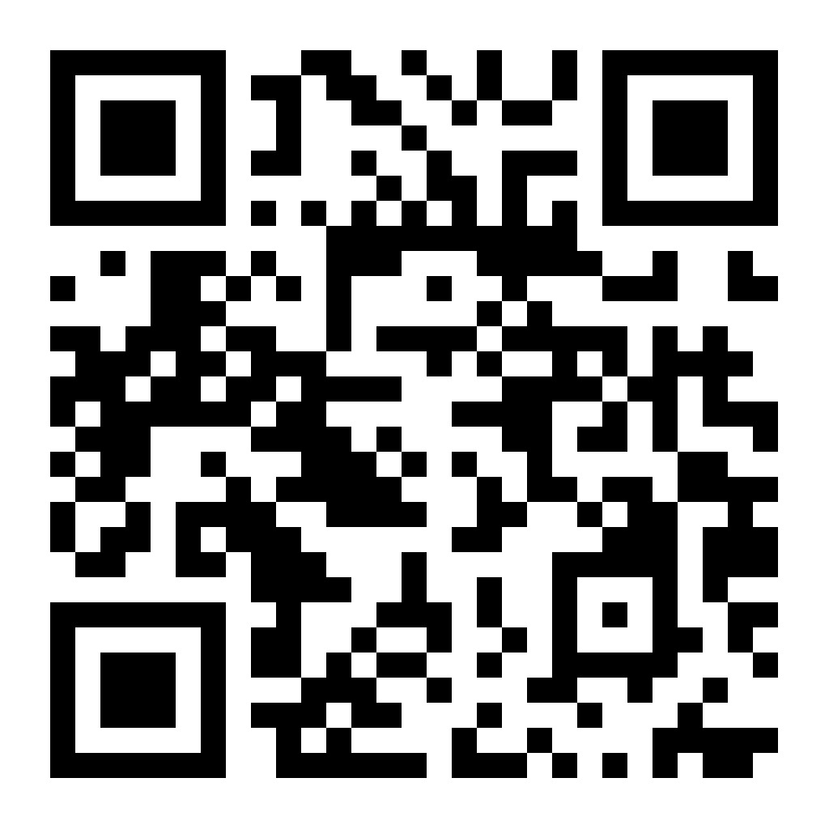
Razmislite o ovom kolegiju i svemu što smo radili te zapišite svoja razmišljanja.
Što bismo trebali učiniti, što bismo trebali nastaviti raditi, a što bismo trebali prestati raditi u budućnosti?
Ispunite anketu:
Trebate učiniti | Nastavite raditi | Prestanite raditi

Slide 19
Dodatno čitanje/gledanje
https://www.youtube.com/watch?v=0dhcSP_Myjg

Slide 20
Hvala! Pitanja?

